Slide 1
《美工-基础设计技能》
第二部分 CorelDRAW 的认知
CorelDRAW-based
Notes:
更多免费教程和模板请访问：www.quppt.com

Slide 2
一. Dreamweaver 软件的认知与应用
目录
二. CorelDRAW 软件的认知与应用
三. Illustrator 软件的认知与应用

Slide 3

美工-基础设计技能
知识目标
技能目标
Notes:
更多免费教程和模板请访问：www.quppt.com

Slide 4

二. CorelDRAW 软件的认知与应用
go

Slide 5

美工-项目应用实战
认识CorelDRAW
1985 年，Michael Cowpland 博士在加拿大渥太华创立了 Corel 公司，Corel 公司的CorelDRAW 是世界一流的矢量平面设计软件之一，因其强大的功能和简单直观的操作，深受广大的专业设计人员所青睐。

Slide 6


美工-基础设计技能
认识 CorelDRAW
CorelDRAW 具有强大、全面的矢量图形制作和处理功能，甚至可以创建需求很高绘画技法的美术作品，它具有很好的图文混排功能，同时具有强大的导入和导出功能，有极强的兼容性。常用于进行影视广告、产品造型、海报招贴、宣传手册、图文报表等制作。

Slide 7

美工-基础设计技能
矢量图
位图
1、位图
位图图像也成为“栅格图像”、“像素图像”，它是由若干排列在一起的方形栅格组成的。在计算机中，一个方形栅格又称为一个“像素”，一个“像素”只能显示一种颜色。
2、矢量图
矢量图又称作“向量图”，它是根据几何特性绘制，通过数学计算公式获得的。在计算机中，可以用直线、曲线描述矢量图形。

Slide 8


美工-基础设计技能
操作界面：
启动 CoreIDRAW 后，在欢迎窗口界面中单击“新建”命令，可以看到 CorelDRAW 的操作界面，以后所有的工作都是在这里完成的，熟悉 CorelDRAW 的操作界面，将是学习CorelDRAW 编辑图形、绘图处理等各项设计的基础。
重新设置工作区：
单击“工具”→“选项”菜单命令或“属性”栏内的“选项”按钮，即可调出“选项”对话框，利用该对话框可以重新设置工作区等。再选中目录栏内的“自定义”→“命令栏”目录后的“选项”对话框。

Slide 9
美工-基础设计技能
查看和设置命令栏的名称列表和属性
显示和设置按钮的大小和外观
利用该对话框可以重新设置工作区等。再选中目录栏内的“自定义”→“命令栏”目录后的“选项”对话框如图所示。此时，可以查看和设置所有命令栏（即工具栏）的名称列表和属性。在选择“命令栏”栏内不同的工具栏名称文字后，可以显示和设置该工具栏内按钮的大小和外观等。
步鄹

Slide 10
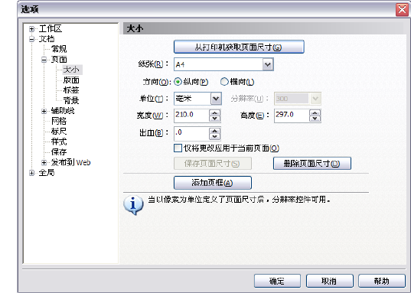
美工-基础设计技能
2、页面设置
01
在新建的 CorelDRAW 文档窗口中，属性栏可以设置纸张的
类型大小、纸张的高度和宽度、纸张的放置方向等；
选择“版面 > 页面设置”命令，弹出“选项”对话框。
在页面“大小”的选项框中，除了可对版面纸张类型大小、放置方向等进行设置
还可设置页面出血、分辨率等选项

Slide 11
美工-基础设计技能
图片大小
03
选取要缩放的对象，对象的周围出现控制手柄。用鼠标拖曳控制手柄可以缩小或放大对象。在属性栏的“对象的大小”选项中根据设计需要调整宽度和高度的数值，也可调整图像大小。
出血
04
如名片的成品尺寸是 90mm×55mm，需要设置的出血是 3
mm。选择“查看 > 显示 > 出血”命令，页面中显示有 3mm 出
血的虚线区域。
文字转换
05
单击输入的文字将其同时选取。选择“排列 > 转换为曲线”命令，将文字转换为曲线。

Slide 12
谢谢
thank you

